Slide 1
Undefined Behavior in C++
Yun @ Baekjoon Best Conference

Slide 2
목차
UB의 정의
다양한 UB 예제
그 외 토막상식

Slide 3
1. UB의 정의

Slide 4
1. UB의 정의
as-if rule
프로그램의 실행 결과(observable behavior)가 변하지 않는다면
소스코드와는 다른 방법으로 실행하는 것을 허용하는 규칙

Slide 5
1. UB의 정의
as-if rule
프로그램의 실행 결과(observable behavior)가 변하지 않는다면
소스코드와는 다른 방법으로 실행하는 것을 허용하는 규칙
why?
컴파일러의 최적화를 방해하지 않기 위해
C++이 가정하는 abstract machine이 엄밀하게 정의되지 않아서

Slide 6
1. UB의 정의
다음과 같은 항목이 지켜진다면, 프로그램의 모든 변환을 허용
모든 시퀀스포인트에 대해서, 모든 volatile 객체의 값이 안정적일 것 until C++11 volatile 객체의 접근은 해당 접근이 일어나는 표현식의 sementics에 엄격하게 따를 것 since C++11
프로그램이 끝날 때, 파일에 기록된 데이터는 프로그램이 기록한 것처럼 실행될 것
프로그램이 입력을 대기하기 전에, 대화식 장치로 전송되는 프롬프트 텍스트가 표시될 것
ISO C pragma(#pragma STDC FENV_ACCESS)가 지원되고 ON으로 설정된 경우, 부동소수점 환경에 대한 변경사항은 부동소수점 산술 연산자와 함수 호출에 의해 기술된 대로 실행되는 것을 확인할 수 있을 것

Slide 7
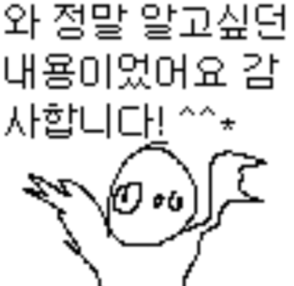
1. UB의 정의
다음과 같은 항목이 지켜진다면, 프로그램의 모든 변환을 허용
모든 시퀀스포인트에 대해서, 모든 volatile 객체의 값이 안정적일 것 until C++11 volatile 객체의 접근은 해당 접근이 일어나는 표현식의 sementics에 엄격하게 따를 것 since C++11
프로그램이 끝날 때, 파일에 기록된 데이터는 프로그램이 기록한 것처럼 실행될 것
프로그램이 입력을 대기하기 전에, 대화식 장치로 전송되는 프롬프트 텍스트가 표시될 것
ISO C pragma(#pragma STDC FENV_ACCESS)가 지원되고 ON으로 설정된 경우, 부동소수점 환경에 대한 변경사항은 부동소수점 산술 연산자와 함수 호출에 의해 기술된 대로 실행되는 것을 확인할 수 있을 것

Slide 8
1. UB의 정의
C++ 표준에서 observable behavior를 정의하지 않은 5가지 경우
ill-formed
ill-formed, no diagnostic required
implementation-defined behavior
unspecified behavior
undefined behavior

Slide 9
1. UB의 정의
ill-formed
syntax error가 있거나 진단 가능한 semantic error가 있는 경우
int 123; //syntax error
int size = 10;
int arr[size]; //diagnosable semantic error

Slide 10
1. UB의 정의
ill-formed, no diagnostic required
ill-formed이지만, 컴파일러가 감지할 수 없는 경우
constexpr int f(bool b) { return b ? throw 0 : 0; } //OK
constexpr int f() { return f(true); } //ill-formed, no diagnostic required

Slide 11
1. UB의 정의
implementation-defined behavior
구현체에 따라서 프로그램의 동작이 다른 경우(각 행동에 따른 결과는 문서화되어야 함)
std::size_t의 type
1 byte의 bit 개수
std::bad_alloc::what이 반환하는 텍스트

Slide 12
1. UB의 정의
unspecified behavior
구현체에 따라서 프로그램의 동작이 다른 경우(각 행동에 따른 결과는 문서화될 필요 없음)
평가 순서
동일한 string literal의 주소의 일치 여부
배열 할당 오버헤드의 양

Slide 13
1. UB의 정의
undefined behavior
프로그램의 동작에 있어서 그 어떠한 제약사항이 없음

Slide 14
2. 다양한 UB 예제

Slide 15
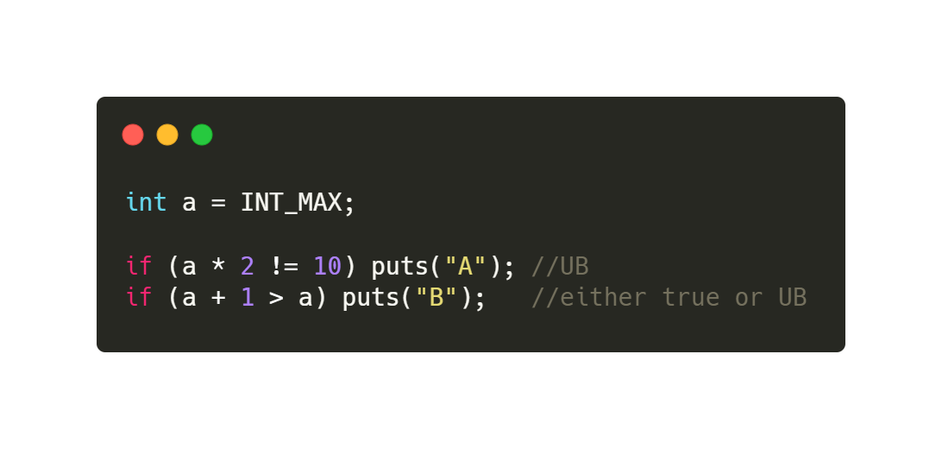
2. 다양한 UB 예제
정수형 오버플로우
https://en.cppreference.com/w/cpp/language/ub#Signed_overflow

Slide 16
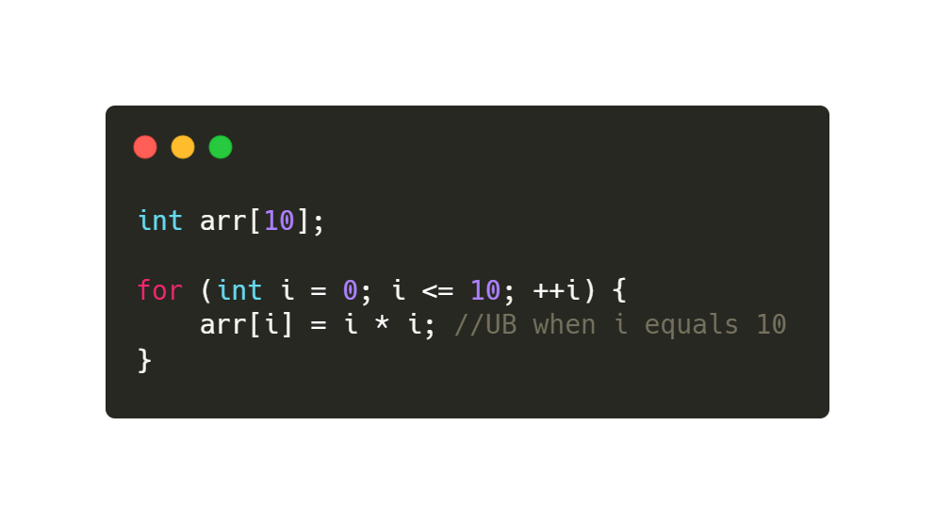
2. 다양한 UB 예제
인덱스 범위 초과 접근
https://en.cppreference.com/w/cpp/language/ub#Access_out_of_bounds

Slide 17
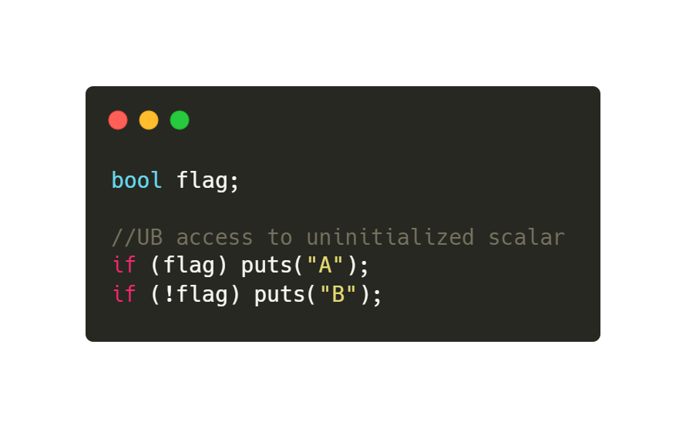
2. 다양한 UB 예제
초기화 되지 않은 변수 접근
https://en.cppreference.com/w/cpp/language/ub#Uninitialized_scalar

Slide 18
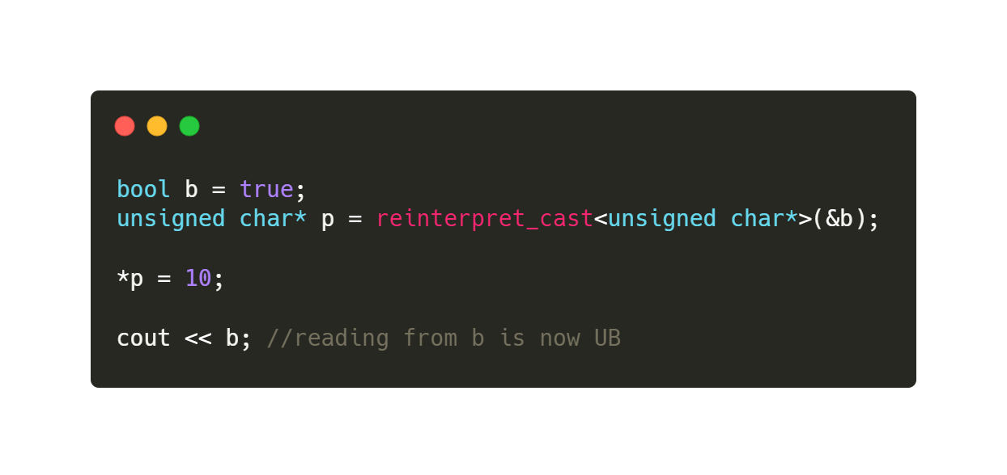
2. 다양한 UB 예제
유효하지 않은 값 쑤셔넣기
https://en.cppreference.com/w/cpp/language/ub#Invalid_scalar

Slide 19
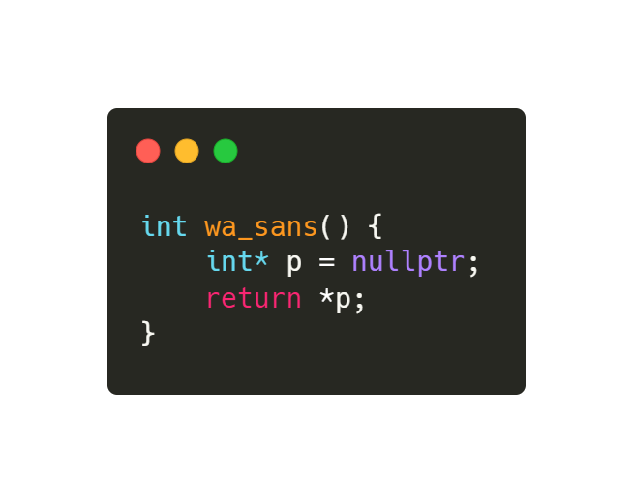
2. 다양한 UB 예제
널포인터를 역참조
https://en.cppreference.com/w/cpp/language/ub#Null_pointer_dereference

Slide 20
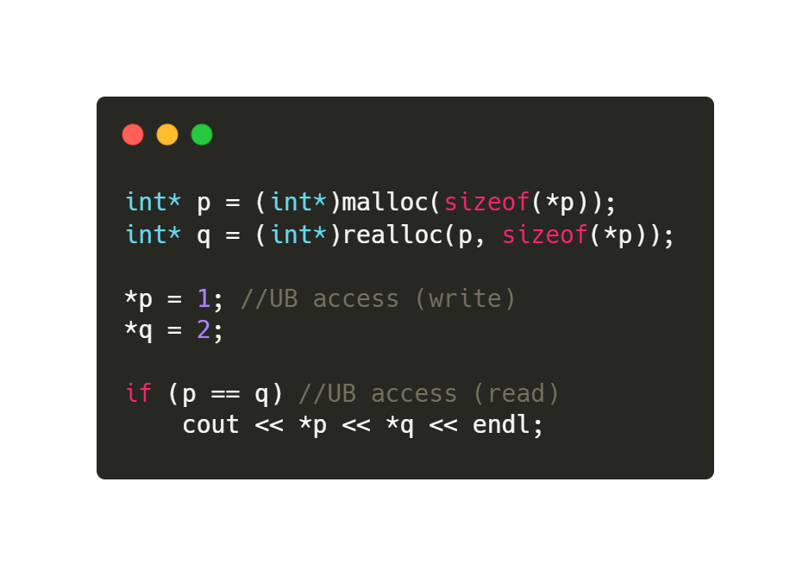
2. 다양한 UB 예제
realloc에 넘긴 포인터 접근
https://en.cppreference.com/w/cpp/language/ub#Access_to_pointer_passed_to_realloc

Slide 21
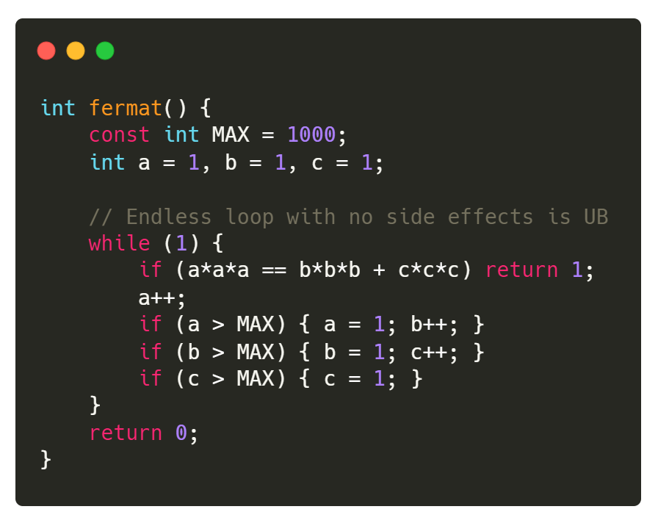
2. 다양한 UB 예제
side-effect가 없는 무한루프
https://en.cppreference.com/w/cpp/language/memory_model#Progress_guarantee

Slide 22
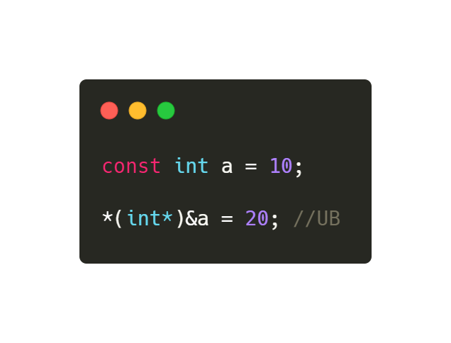
2. 다양한 UB 예제
const 변수의 값을 수정(대체 왜?)
https://en.cppreference.com/w/cpp/language/cv#Explanation

Slide 23
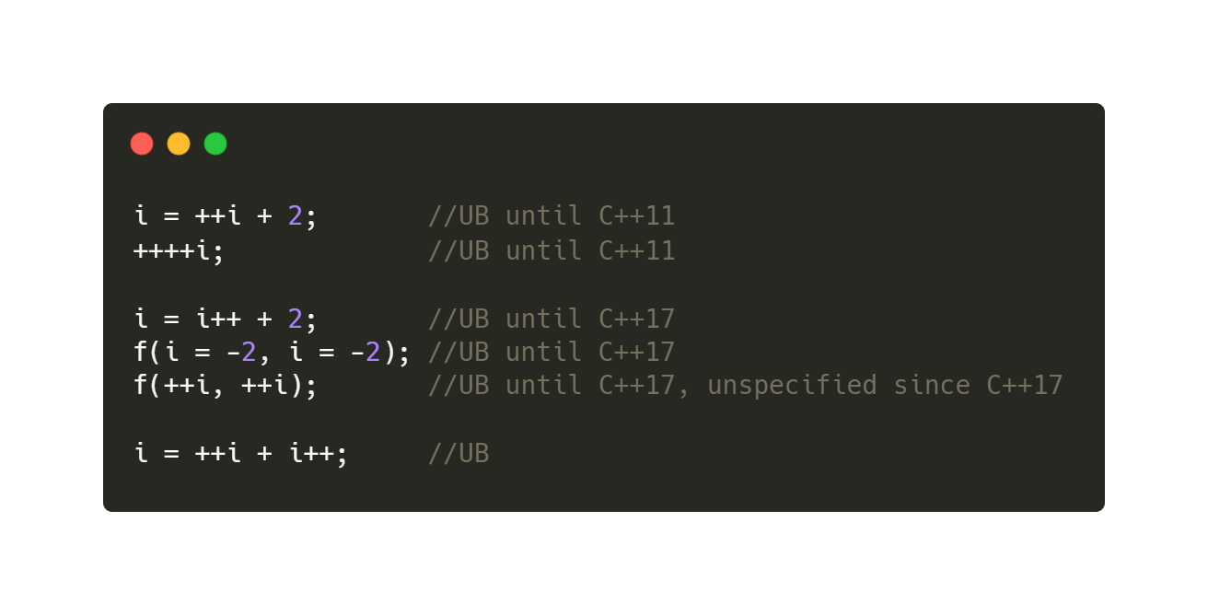
2. 다양한 UB 예제
동일 scalar 객체에서 side-effect가 unsequenced
https://en.cppreference.com/w/cpp/language/eval_order

Slide 24
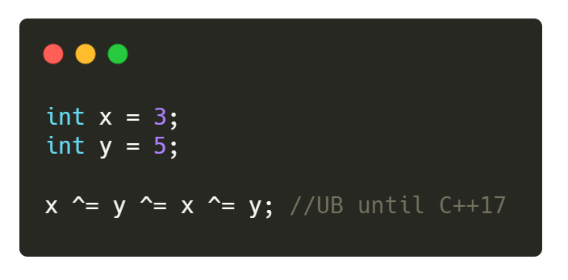
2. 다양한 UB 예제
유명한 xor swap 트릭
https://en.cppreference.com/w/cpp/language/eval_order

Slide 25
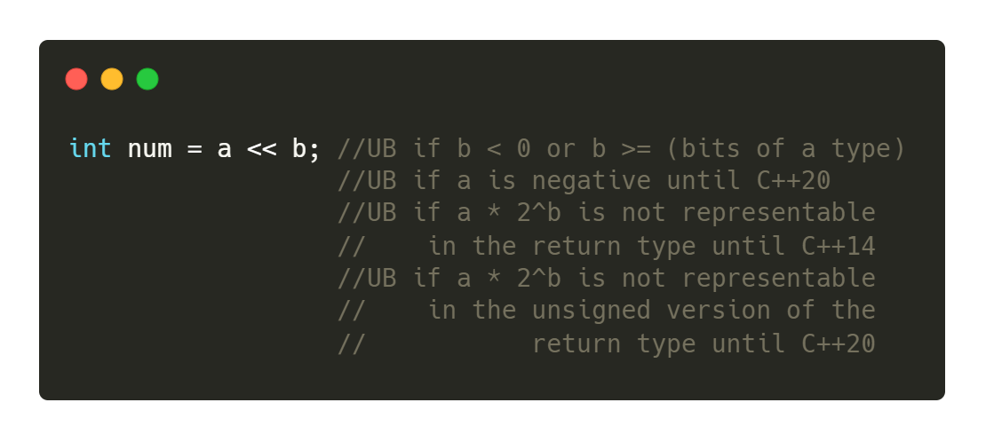
2. 다양한 UB 예제
bitwise shift
https://en.cppreference.com/w/cpp/language/operator_arithmetic#Bitwise_shift_operators

Slide 26
2. 다양한 UB 예제
내용이 있는 소스파일이 개행으로 끝나지 않는 경우
https://en.cppreference.com/w/cpp/language/translation_phases#Phase_2

Slide 27
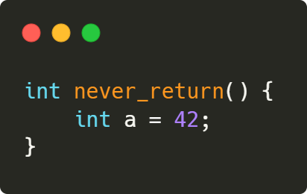
2. 다양한 UB 예제
non-void 함수에서 리턴을 깜빡
https://en.cppreference.com/w/cpp/language/return#Notes

Slide 28
2. 다양한 UB 예제
static 변수를 초기화할 때 재귀적으로 동일한 블록 접근
https://en.cppreference.com/w/cpp/language/storage_duration#Static_local_variables

Slide 29
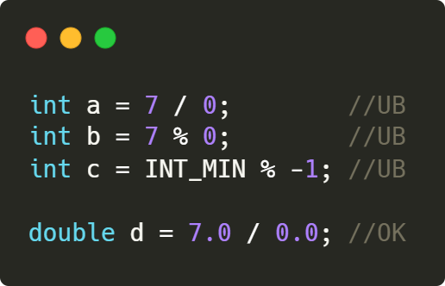
2. 다양한 UB 예제
나눗셈과 나머지
https://en.cppreference.com/w/cpp/language/operator_arithmetic#Multiplicative_operators

Slide 30
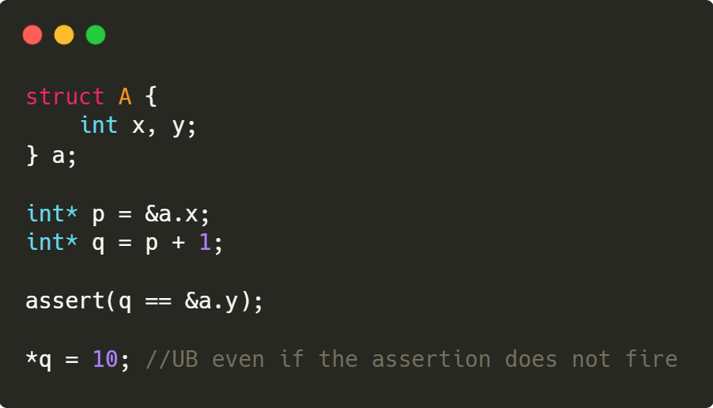
2. 다양한 UB 예제
구조체 멤버와 포인터의 배신
https://en.cppreference.com/w/cpp/language/pointer#Pointers

Slide 31
2. 다양한 UB 예제
구조체 멤버와 포인터의 배신
https://en.cppreference.com/w/cpp/language/pointer#Pointers

Slide 32
2. 다양한 UB 예제
0칸 동적할당 후 역참조
https://en.cppreference.com/w/cpp/language/array#Syntax

Slide 33
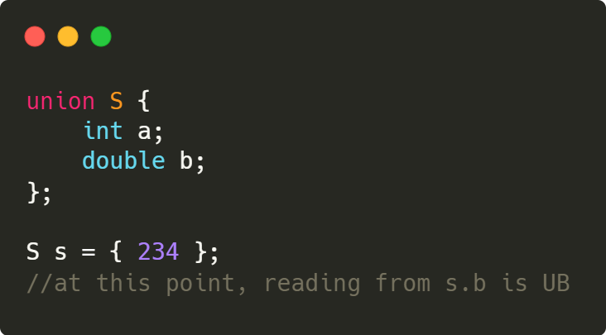
2. 다양한 UB 예제
union의 inactive 멤버 읽기
https://en.cppreference.com/w/cpp/language/union#Explanation

Slide 34
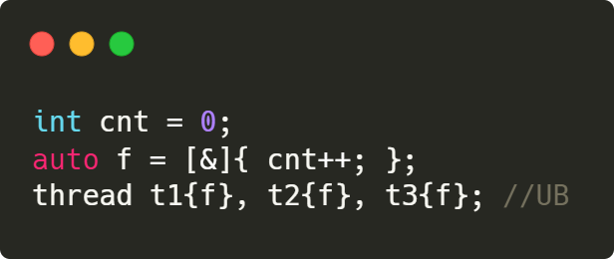
2. 다양한 UB 예제
스레드와 data race
https://en.cppreference.com/w/cpp/language/memory_model#Threads_and_data_races

Slide 35
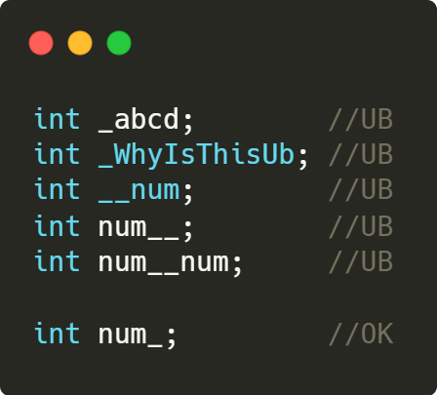
2. 다양한 UB 예제
underscore의 반란
https://en.cppreference.com/w/cpp/language/identifiers#In_declarations

Slide 36
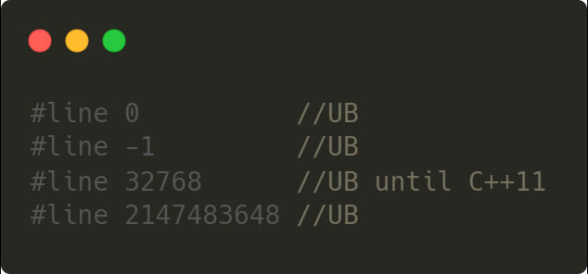
2. 다양한 UB 예제
#line의 범위
https://en.cppreference.com/w/cpp/preprocessor/line#Explanation

Slide 37
3. 그 외 토막상식

Slide 38
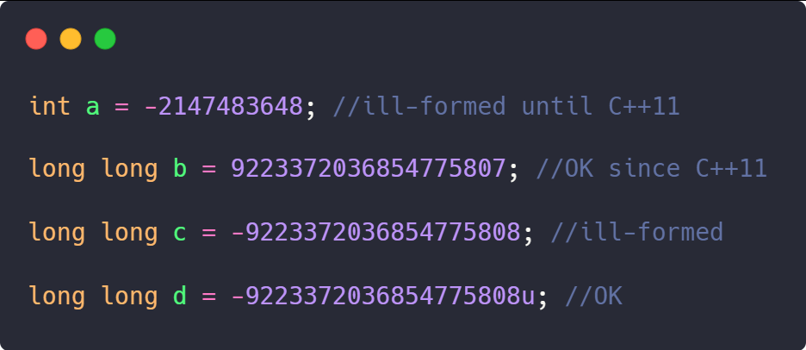
3. 그 외 토막상식
정수 리터럴에는 음수가 없다
https://en.cppreference.com/w/cpp/language/integer_literal#Notes

Slide 39
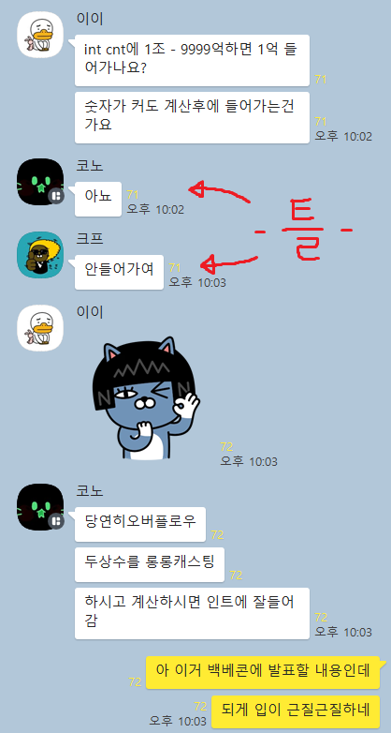
3. 그 외 토막상식
정수 리터럴에는 음수가 없다
https://en.cppreference.com/w/cpp/language/integer_literal#Notes

Slide 40
3. 그 외 토막상식
bool은 항상 1바이트가 아니다
https://en.cppreference.com/w/cpp/language/types#Boolean_type

Slide 41
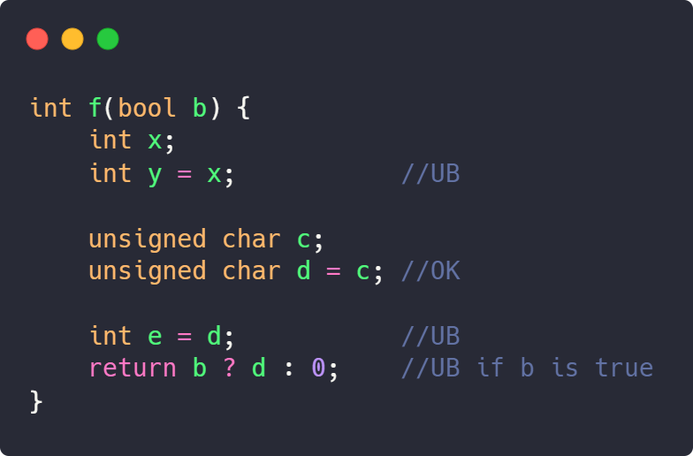
3. 그 외 토막상식
초기화하지 않은 변수의 값을 사용해도 되는 유일한 반례
https://en.cppreference.com/w/cpp/language/default_initialization#Explanation

Slide 42
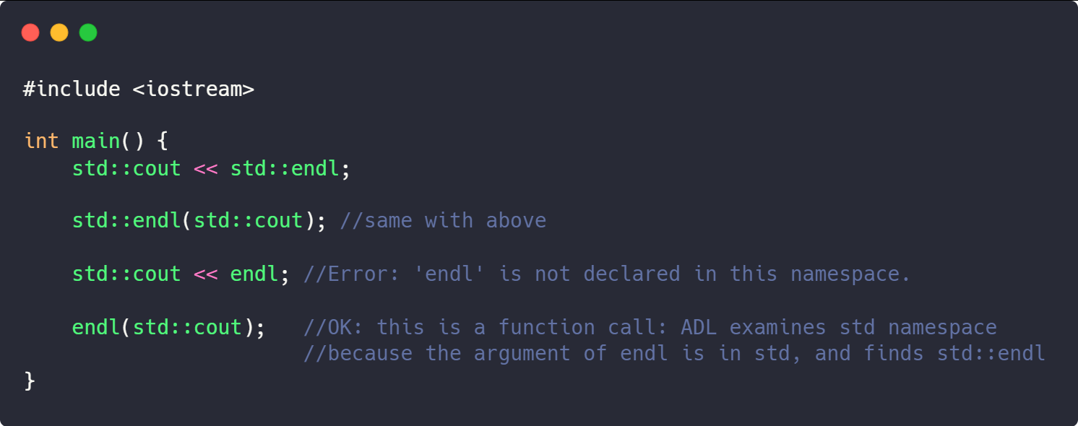
3. 그 외 토막상식
std::endl은 함수다
https://en.cppreference.com/w/cpp/language/adl

Slide 43
3. 그 외 토막상식
sizeof 연산자의 결과는 항상 양의 정수이다
https://en.cppreference.com/w/cpp/language/sizeof#Notes

Slide 44
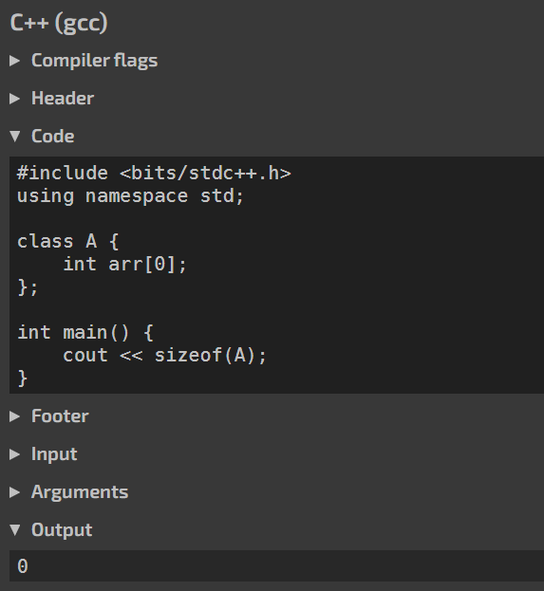
3. 그 외 토막상식
sizeof 연산자의 결과는 항상 양의 정수이다
https://en.cppreference.com/w/cpp/language/sizeof#Notes

Slide 45
3. 그 외 토막상식
정수 나눗셈을 믿지 마라
https://en.cppreference.com/w/cpp/language/operator_arithmetic#Multiplicative_operators

Slide 46
Reference
https://blog.seulgi.kim/2017/11/cpp-as-if-rule.html
https://en.cppreference.com/w/cpp/language/ub
https://www.secmem.org/blog/2020/01/17/c-c++-and-ub/
https://stackoverflow.com/questions/15718262/what-exactly-is-the-as-if-rule
https://stackoverflow.com/questions/22180312/difference-between-undefined- behavior-and-ill-formed-no-diagnostic-message-requ
https://scribnote5.github.io/misra%20c/static%20test/MISRAC3/
https://stackoverflow.com/questions/41961181/ill-formed-no-diagnostic-required- ndr-constexpr-function-throw-in-c14

Slide 47
감사합니다.

